Slide 1
INTERFASES EN VMNI
Gonzalo Sempere
GTVMNI
Hospital Dr. Peset. Valencia

Slide 2

Objetivos
Notes:
2
Agregar el subtítulo de la presentación.

Slide 3
Objetivos de la sesión
Conocer la importancia que tiene una correcta elección y colocación de la interfase para el éxito de la VMNI
Conocer los diversos tipos de interfases que podemos emplear durante la VMNI
Conocer los principales problemas asociados al uso de interfases
Notes:
3

Slide 4
Conceptos
Notes:
4
Agregar el subtítulo de la presentación.

Slide 5
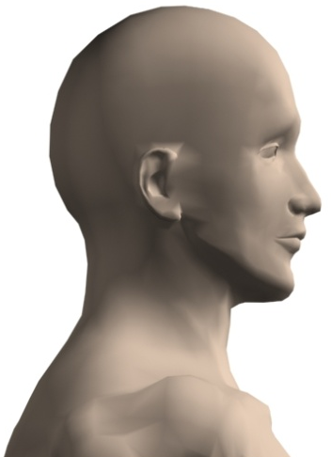
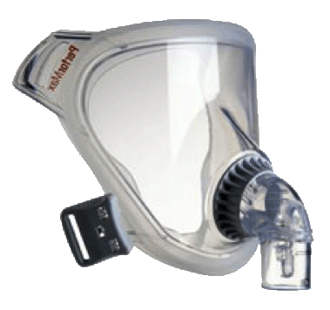
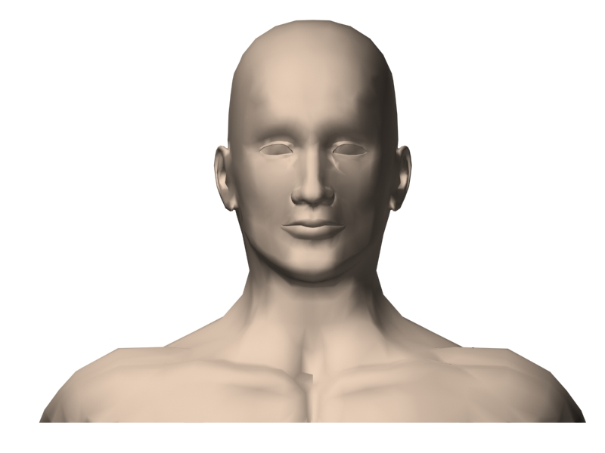
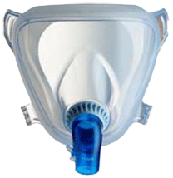
Interfase: definición
La VMNI se basa en la presurización del pulmón sin necesidad de aislar la vía aérea.
Este principio es lo que define a la VMNI y también la fuente de sus problemas
“ Interfase: dispositivos que utilizamos sobre la cara del paciente para presurizar su pulmón”
Notes:
Es la interfase lo que convierte al procedimiento en no invasivo y no el tipo de ventilador ni el modo ventilatorio utilizado, y está ampliamente recogido en la literatura que la tolerancia y el éxito de la técnica van a depender en gran medida de la adecuada elección de interfase, en la que influirán las características del paciente, la etiología y el tipo de fallo respiratorio y sobre todo, la experiencia del equipo, tanto para establecer una correcta indicación de la técnica como para evitar, identificar y corregir las complicaciones derivadas de la misma.
5

Slide 6
Interfase: causas de fracaso de VNI
Relacionadas con la técnica:
  Presiones inadecuadas, FiO2 inadecuada
  Respirador inadecuado
  Existencia de fugas
  Rebreathing o reinhalación de C02.
  Inexperiencia del personal
Relacionadas con el paciente
  Intolerancia a la mascarilla
  Asincronía con el ventilador
  Bajo score neurológico (Glasgow <11)
  Progresión de la patología subyacente
  Complicaciones insalvables (hipotensión, arritmias, UPP).
  Incapacidad para controlar secreciones
  Negativa del paciente
Notes:
6

Slide 7
Características de una interfase
Notes:
7
Agregar el subtítulo de la presentación.

Slide 8
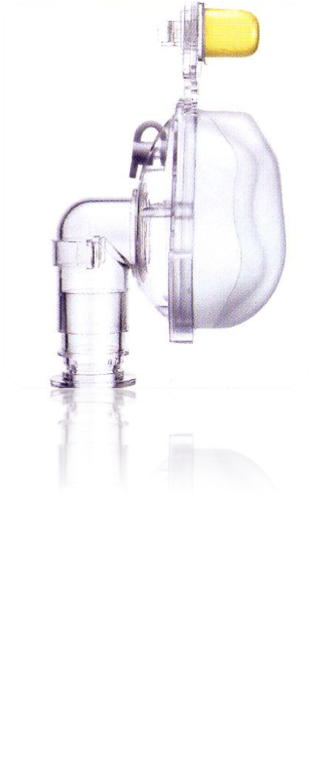
Carácterísticas generales
FASE RIGIDA
FASE BLANDA
PVC transparente
Da consistencia
Sirve de anclaje al arnés
Alberga:
  Codo rotatorio de conexión a tubuladura
  Conector de O2
  Puerto exalatorio (orificio o rejilla calibrada)
  Válvula antiaxfisia
Silicona o hygro-gel
En algunos modelos es intercambiable
Responsable del confort que nota el paciente y del sellado.
Notes:
8

Slide 9
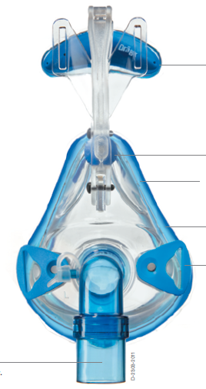
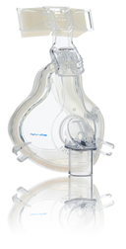
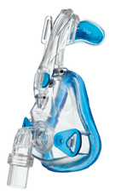
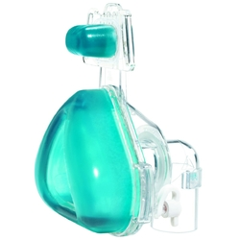
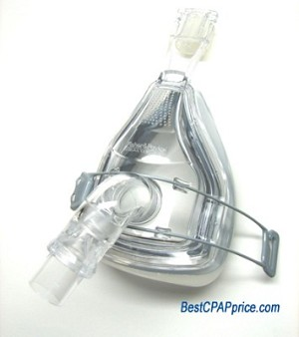
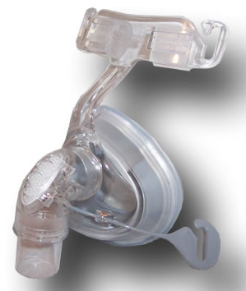
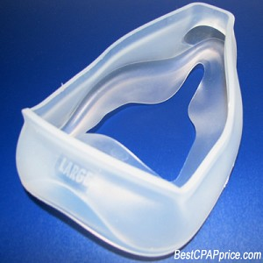
Carácterísticas generales
FASE RIGIDA
FASE BLANDA
Notes:
9

Slide 10
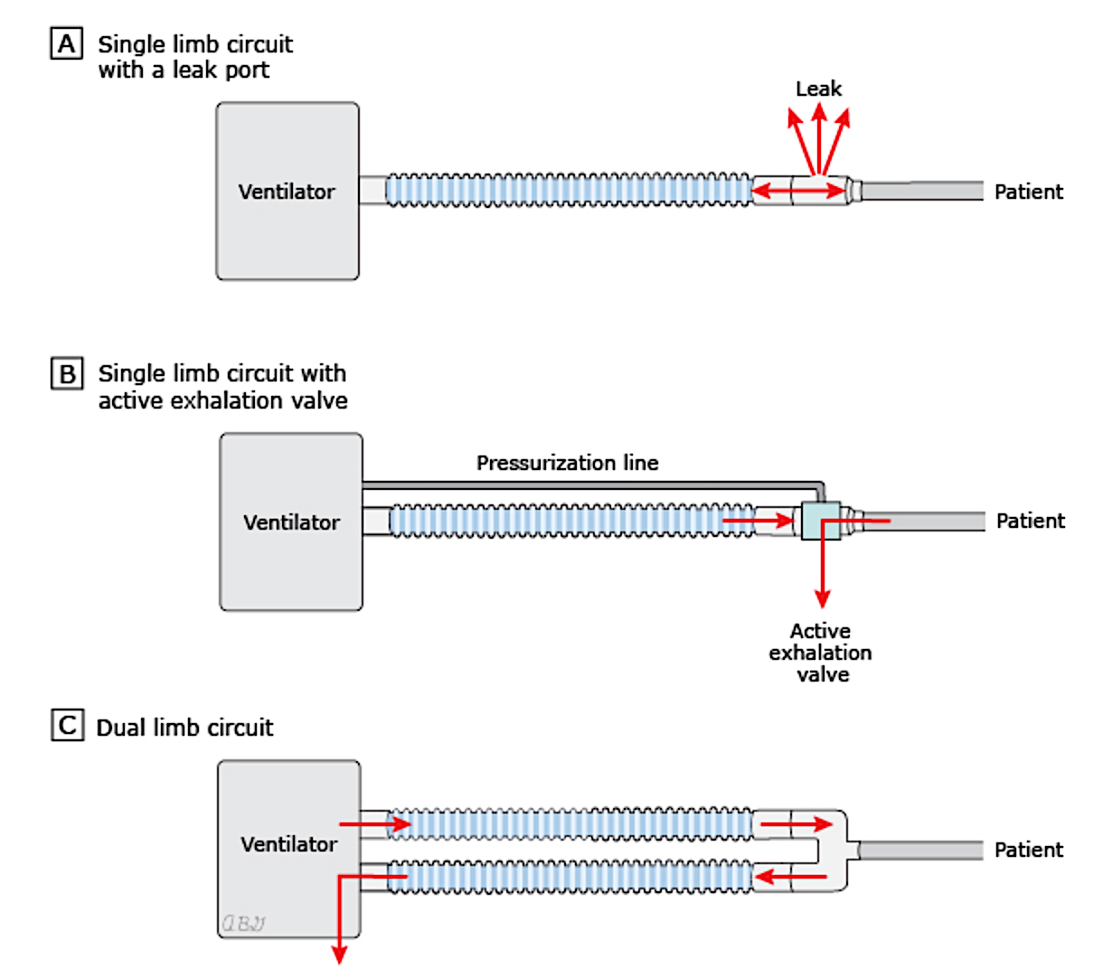
Características generales. Tipos de circuitos en VNI
Humidification and the ventilator circuit. In: Essentials of Mechanical Ventilation, 3rd ed, Hess DR, Kacmarek RM (Eds), McGraw-Hill Education, New York 2014.
Notes:
Circuito de una rama con puerto espiratorio o de fuga. En esta configuración, el puerto de fuga siempre está abierto a la atmósfera. La presión se genera como resultado del flujo en el circuito y la resistencia a través del puerto de fuga. Por lo tanto, con una presión más alta, el ventilador debe suministrar más flujo al circuito. Es importante apreciar que, con este diseño, la fuga es parte integral de la función del dispositivo. Por tanto, la fuga no debe ocluirse. Este tipo de circuito se usa exclusivamente en ventiladores diseñados para ventilación no invasiva. También es el diseño típico de los dispositivos de presión positiva en las vías respiratorias que se utilizan para el tratamiento de la apnea obstructiva del sueño.
Circuito de una rama con válvula de exhalación activa cerca del paciente. Este tipo de circuito se usa normalmente con ventiladores portátiles, como los utilizados para el transporte o en el hogar. Durante la inspiración, la válvula de exhalación se cierra a través de la línea de presurización del ventilador.
En el circuito de doble rama, habitual en ventiladores de UCI, la válvula espiratoria está dentro en el ventilador.
10

Slide 11
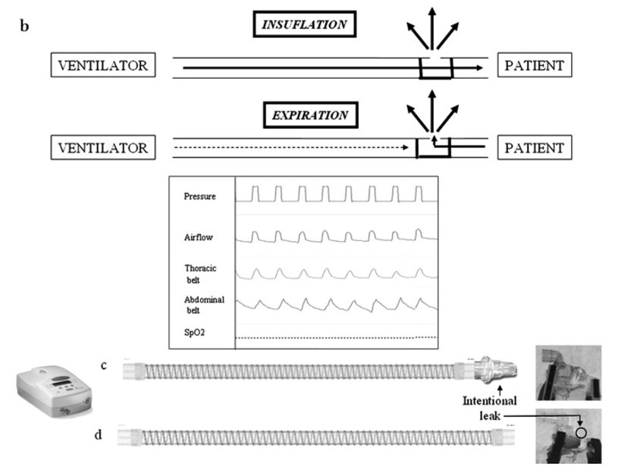
Características generales. Tipos de circuitos en VNI
CIRCUITO CON FUGA ESPIRATORIA
Fuga en circuito
Fuga en mascarilla
Rabec C. et al. Thorax 2011;66:170-178
Notes:
En este circuito la válvula espiratoria puede estar en el circuito (circuito de una sola rama) o incluida en el ventilador (circuito de doble rama)
11

Slide 12
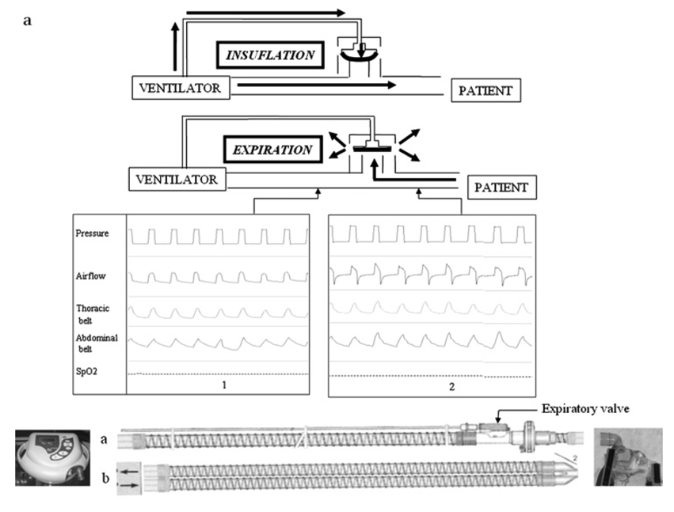
Características generales. Tipos de circuitos en VNI
CIRCUITO CON VÁLVULA ESPIRATORIA
Válvula en ventilador
Válvula en circuito
Rabec C. et al. Thorax 2011;66:170-178
Notes:
En este circuito la válvula espiratoria puede estar en el circuito (circuito de una sola rama) o incluida en el ventilador (circuito de doble rama)
12

Slide 13
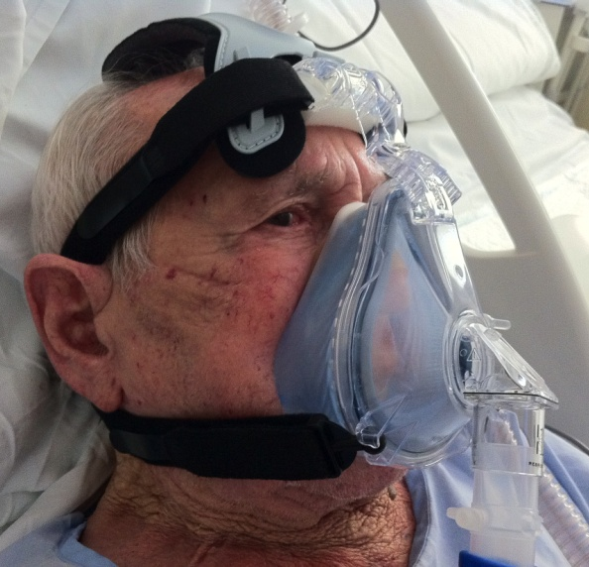
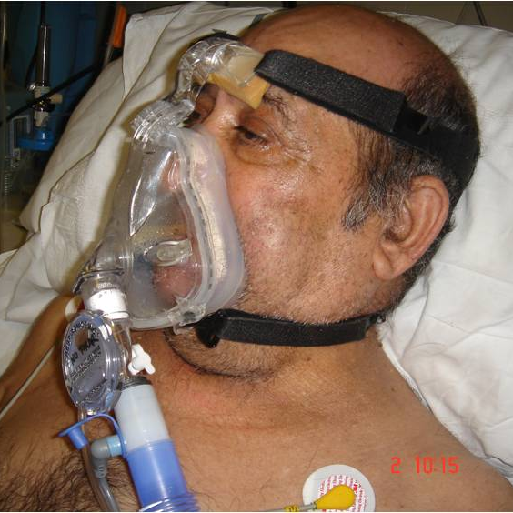
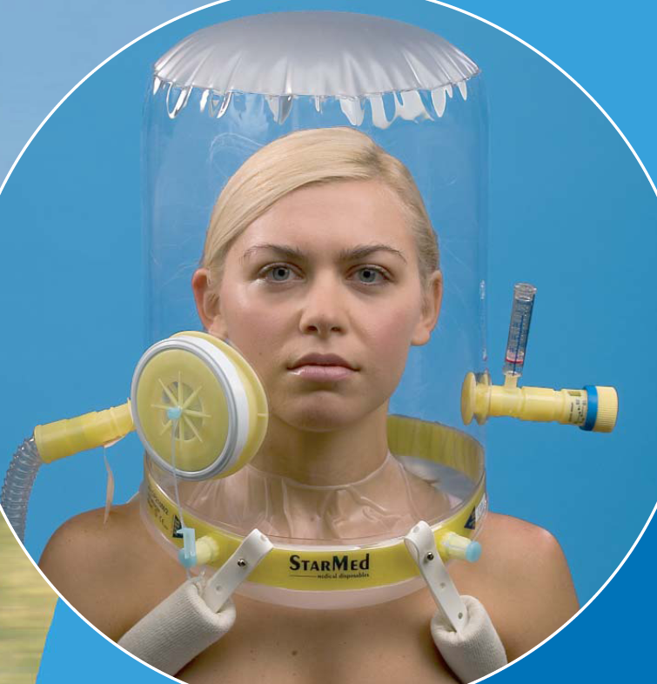
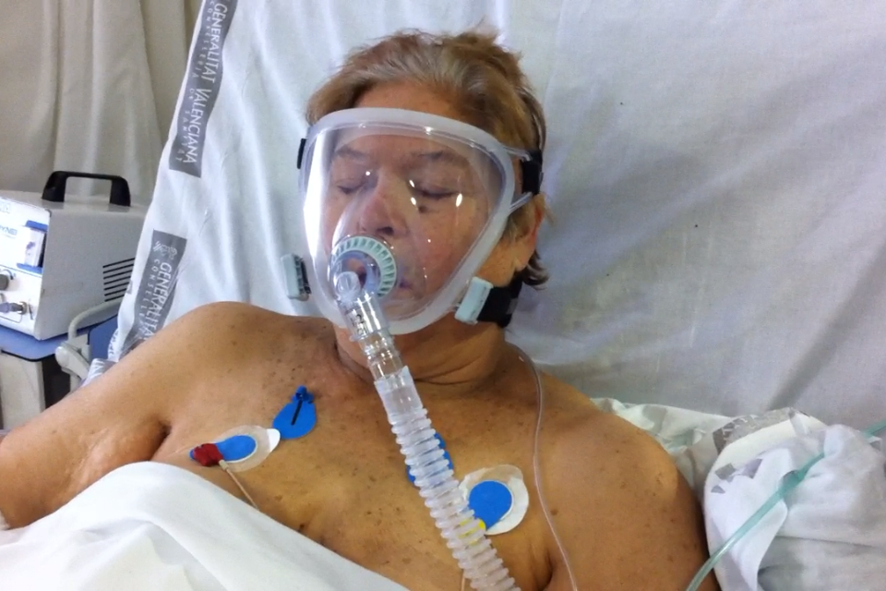
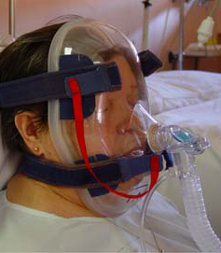
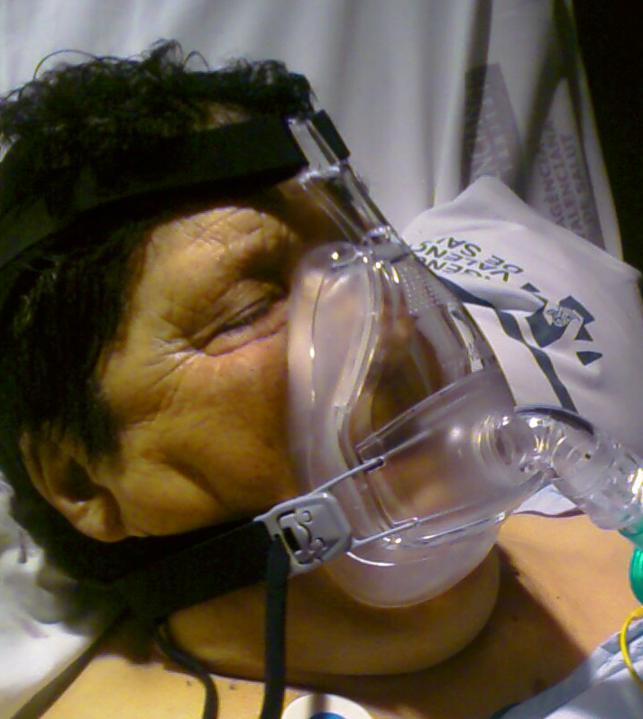
Ubicación del puerto exhalatorio
Notes:
13

Slide 14
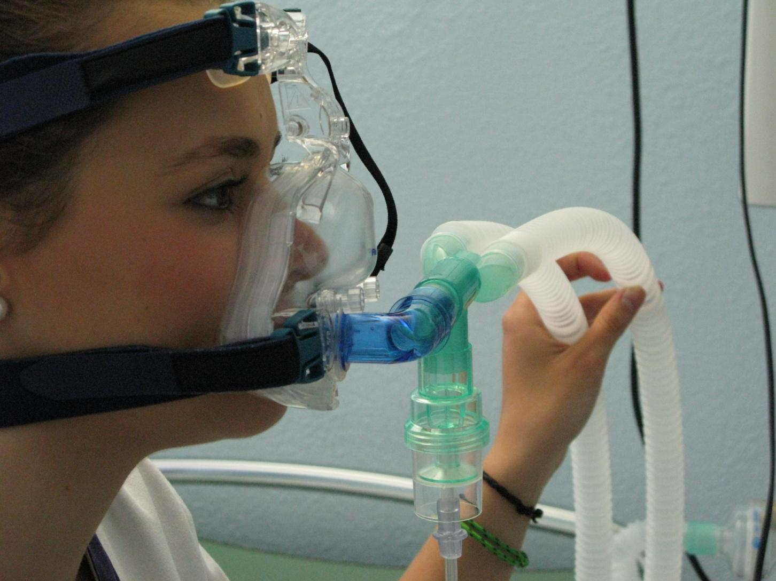
Ubicación del puerto exhalatorio
Notes:
14

Slide 15
Tipos de interfases
Notes:
15
Agregar el subtítulo de la presentación.

Slide 16
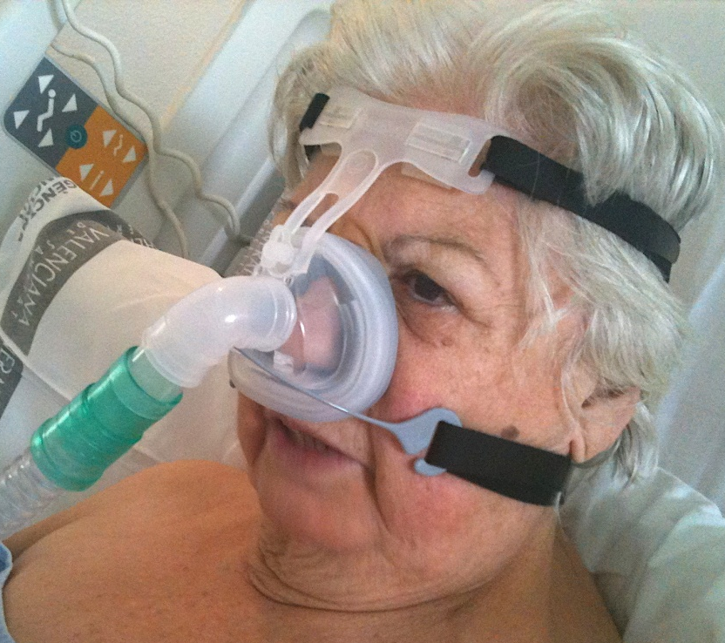
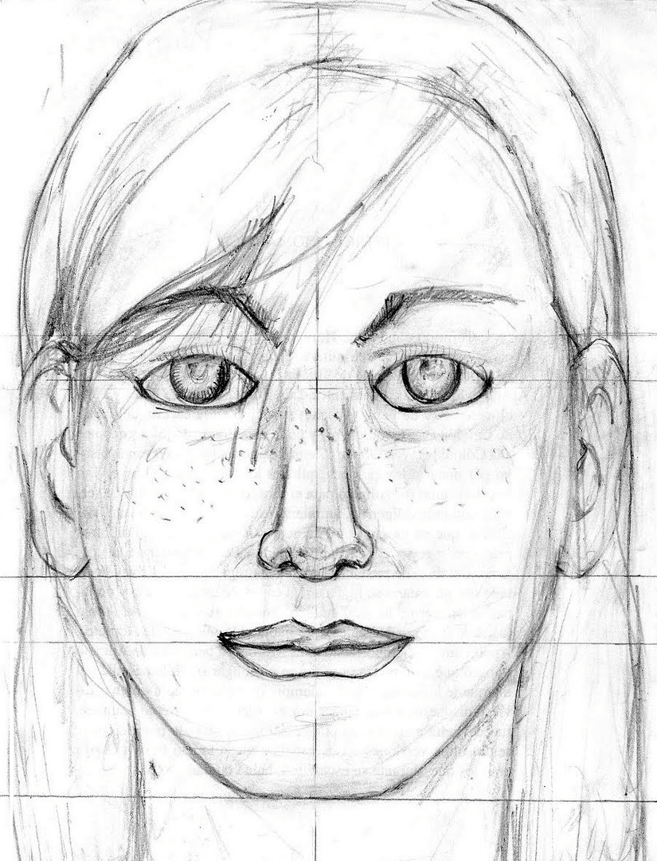
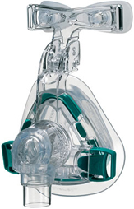
Mascarilla nasal
INDICADAS:
Paciente estable con respiración nasal
Fugas orales (menos eficaz en paciente con respiración oral)
Son bien toleradas (permiten hablar y comer)
Poseen poco espacio muerto (90 cc)
Notes:
16
NOTA: No pisar el margen izquierdo con textos o figuras. Respetar los logos y el margen de color gris izquierdo por completo. Desplazar hacia la derecha los títulos, figuras y textos para agregar en la diapositiva.

Slide 17
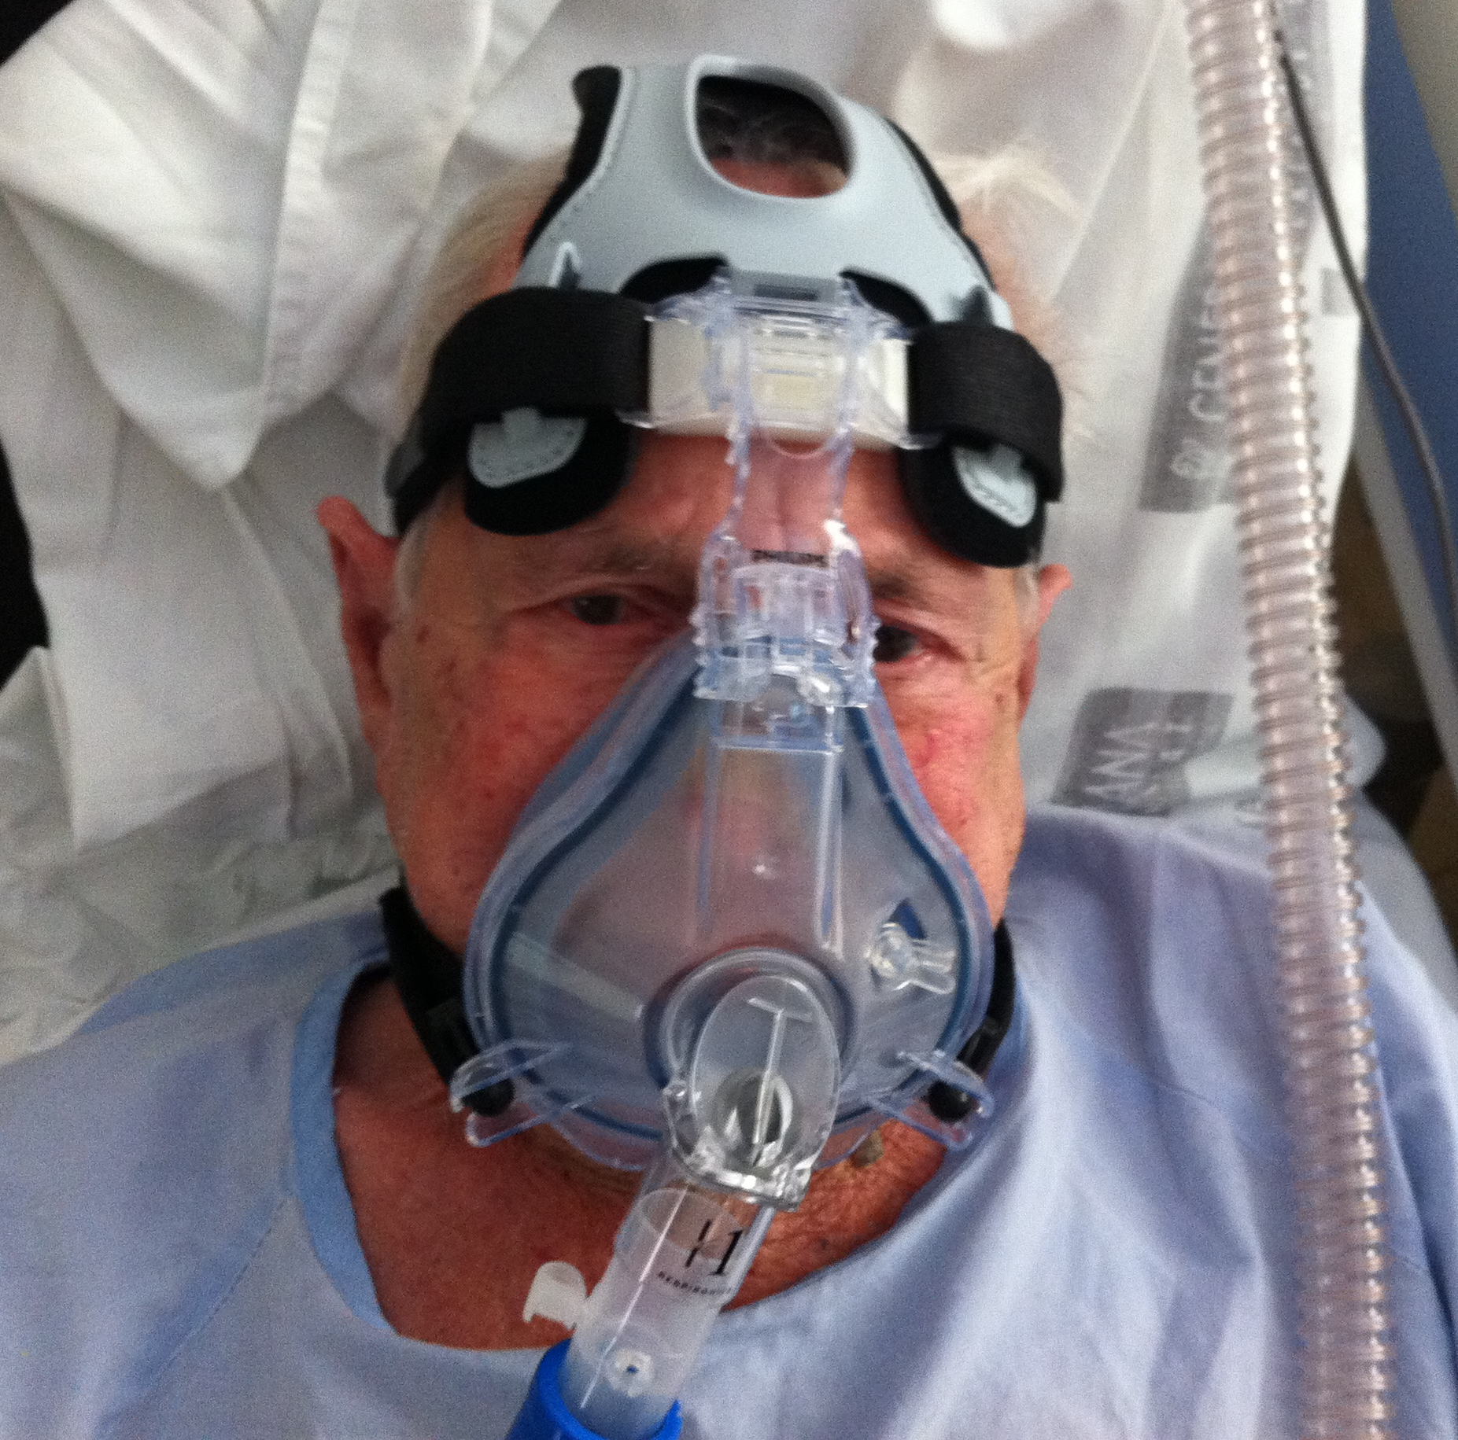
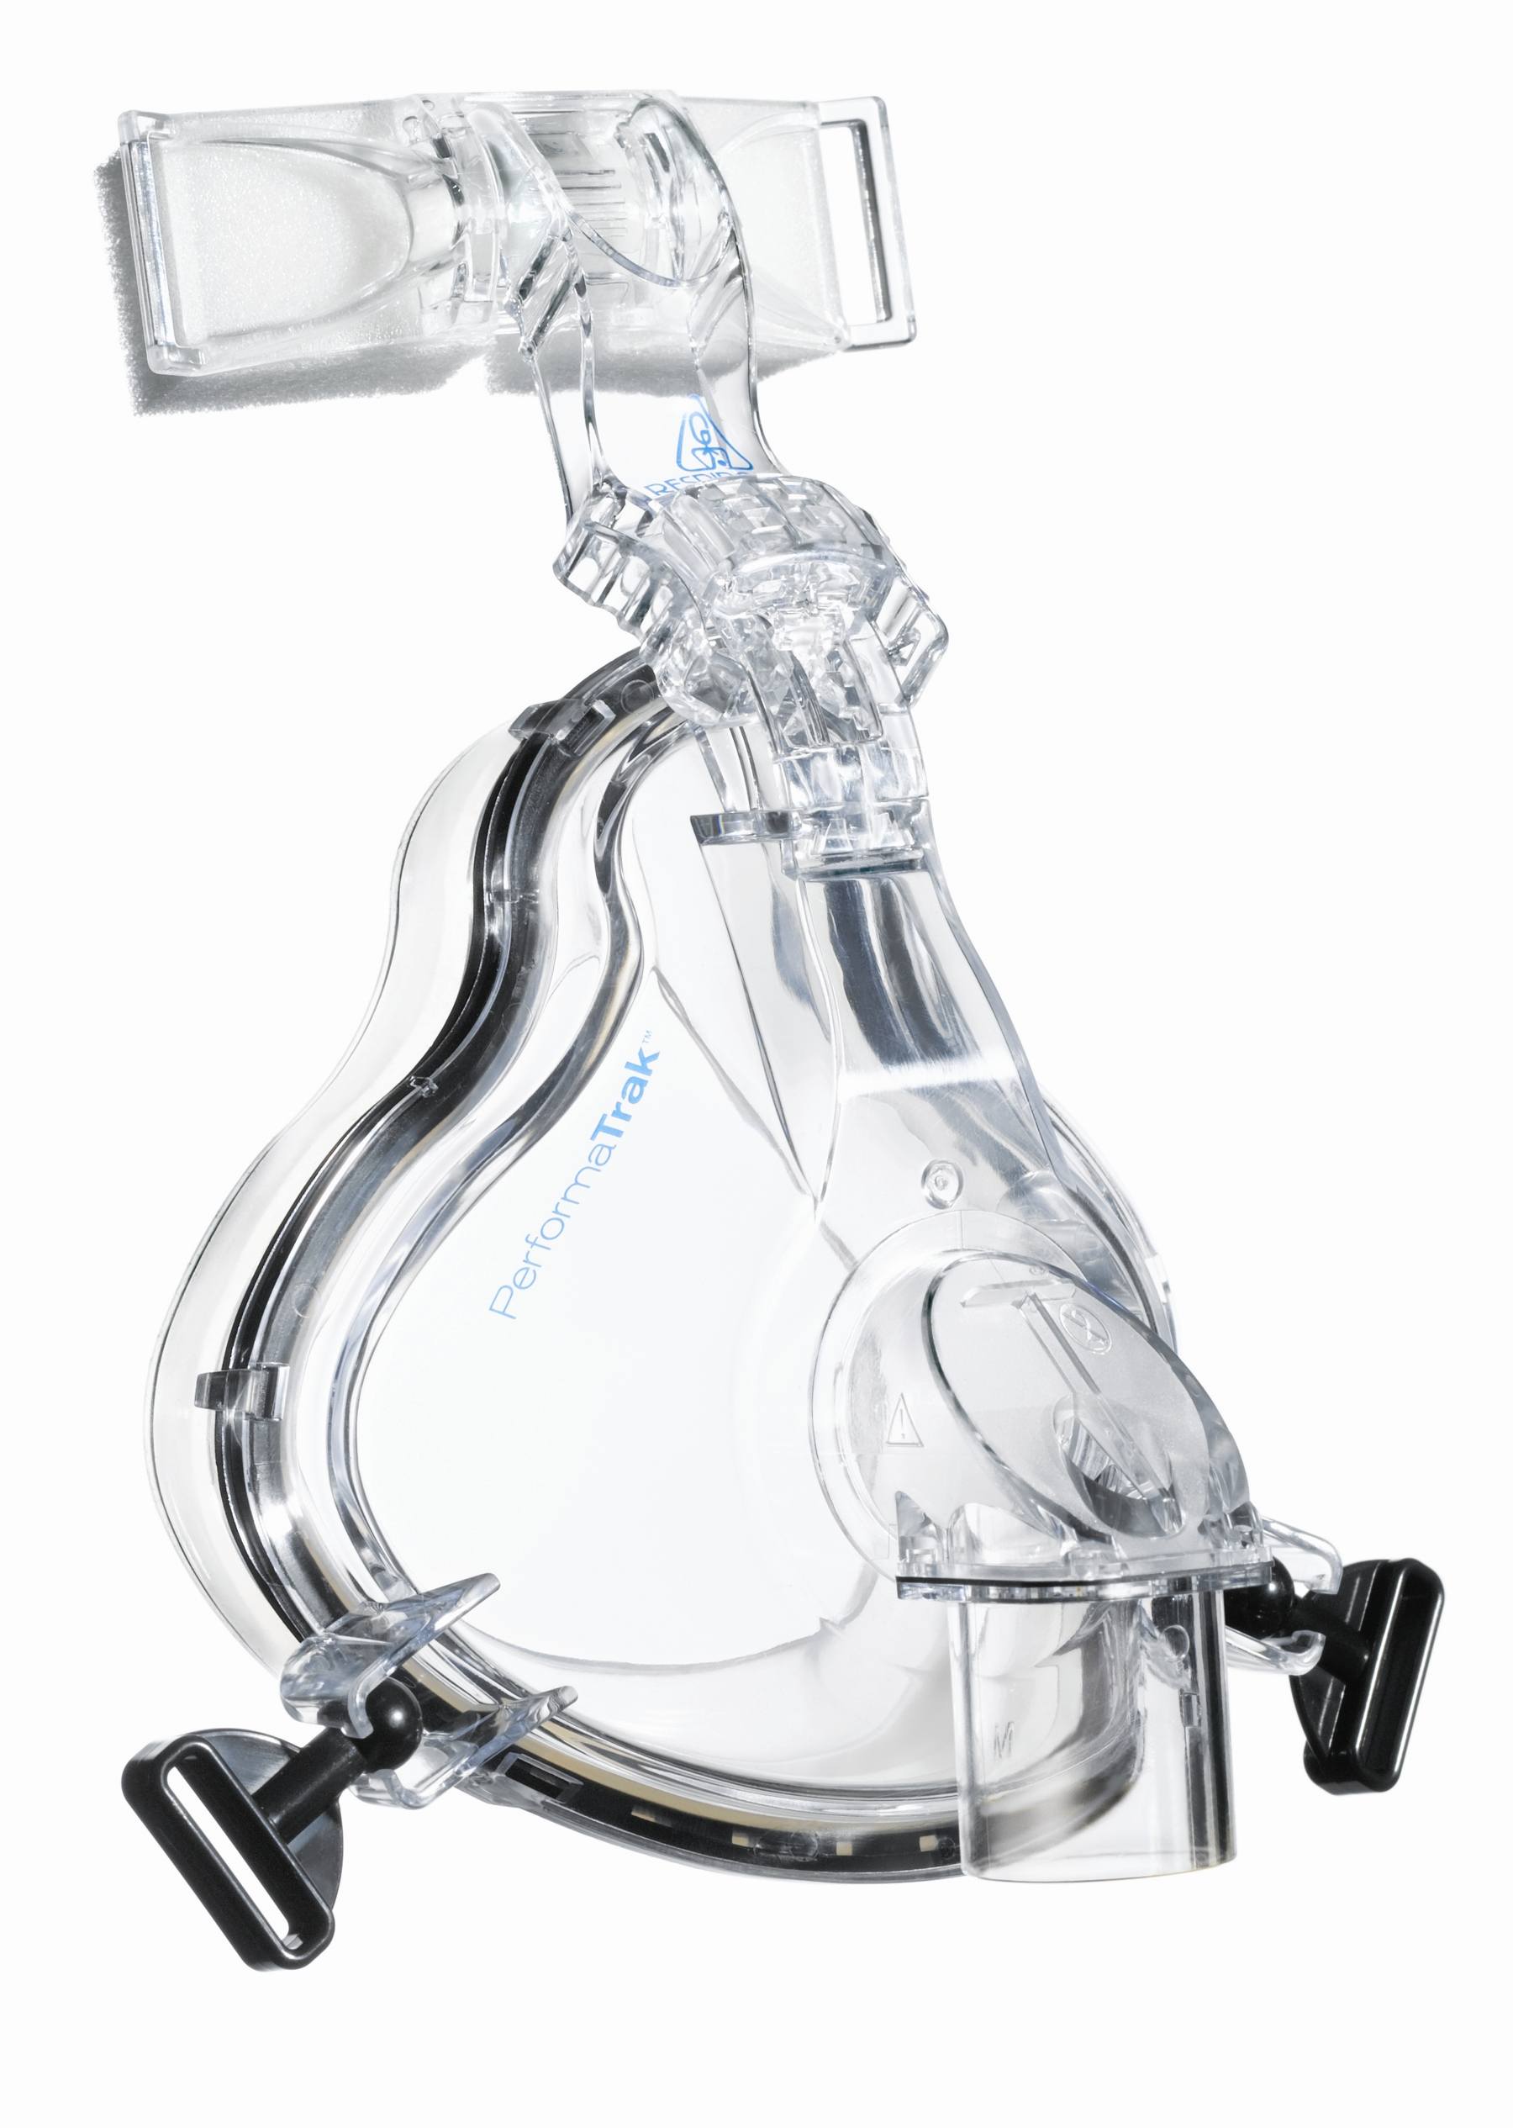
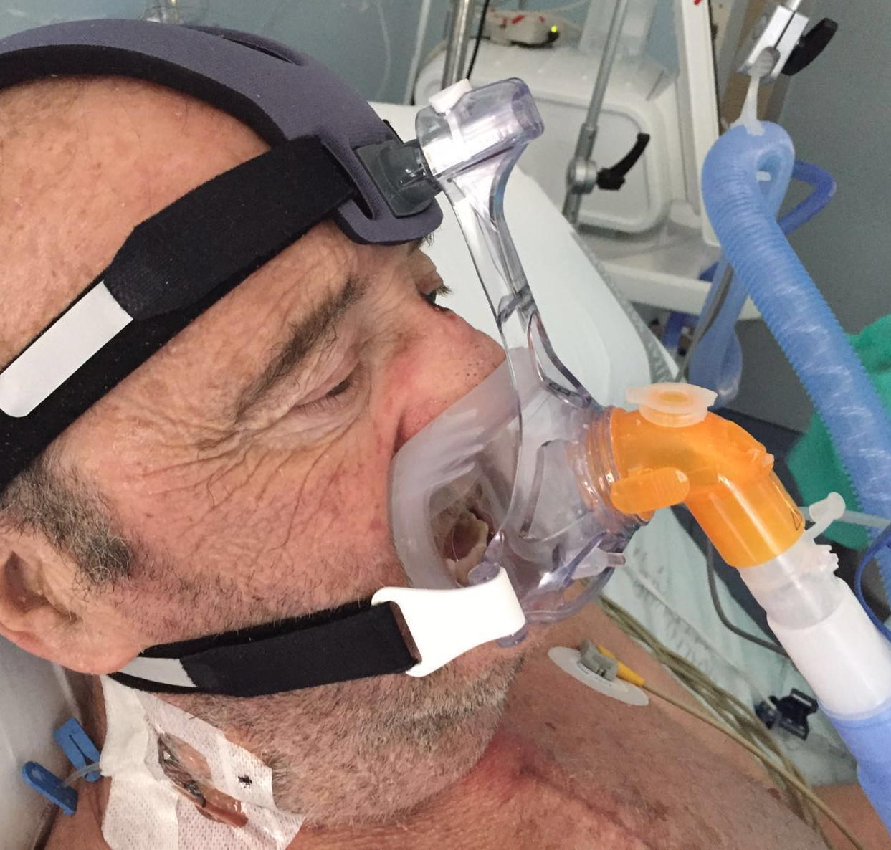
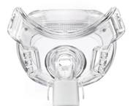
Mascarilla oro-nasal
INDICADAS:
Paciente disneico con FRA hasta conseguir la estabilidad ventilatoria
  No permiten fugas orales y permiten la respiración bucal
  Consiguen mayor volumen corriente que la nasal
  Mayor disminución de la pCO2 que la nasal
Notes:
17
NOTA: No pisar el margen izquierdo con textos o figuras. Respetar los logos y el margen de color gris izquierdo por completo. Desplazar hacia la derecha los títulos, figuras y textos para agregar en la diapositiva.

Slide 18
Mascarilla nasal vs oronasal
Ensayo clínico comparativo en FRA
  No diferencias en mortalidad, IOT, signos vitales, gasometría
  Con las ORONASALES: menos fugas orales
  Kwok et al. Crit Care Med. 2003; 31: 468-473
En EPOC hipercápnicos estables las nasales mostraron peor manejo de CO2 y menor volumen minuto, pero mejor tolerancia
Navalesi et al. Crit Care Med. 2000; 28: 1785-1790
Ensayo clínico con 90 pacientes en FRA hipercápnico:
  La nasal obliga a cambio de mascarilla (32/44 vs. 0/46; p < 0.0001) por las fugas.
  Sin diferencias en los parámetros respiratorios
  Mayor confort y menos complicaciones a partir del 2º día con la nasal
Girault et al. Crit Care Med. 2009;37(1):344-6

Slide 19
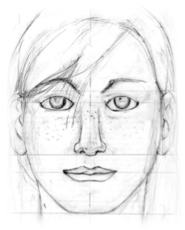
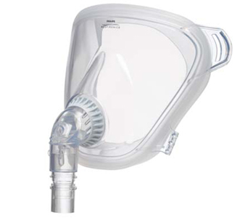
Mascarilla facial total
INDICADAS:
Intolerancia a otras máscarillas
UPP
  Mayor espacio muerto que las oronasales (1 L)
  Dificultad para expectorar y humidificar
  Se adapta a todo el perímetro facial sin contactar con ella.
  Menos fugas que las máscaras nasal y oronasal
  Menor incidencia de alteraciones cutáneas y claustrofobia
  Mejor tolerancia
Notes:
19
NOTA: No pisar el margen izquierdo con textos o figuras. Respetar los logos y el margen de color gris izquierdo por completo. Desplazar hacia la derecha los títulos, figuras y textos para agregar en la diapositiva.

Slide 20
Mascarilla facial total vs oronasal
Ensayo clínico comparativo en 60 pacientes con FRA
  No diferencias en scores de disnea y confort a las 3 h de uso
  No diferencias en destete, mortalidad, intubación, gasometria
  Ozsancak et al. CHEST 2011; 139(5):1034–1041
Ensayo clínico comparativo en 60 pacientes con FRA
  TF mejor tolerada → mayor tiempo de VNI (3h vs 5 h)
  No diferencias en intubación y gasometria
  Hauaji Chacur F et al. Respiration 2011;82:426–430
Notes:
20
NOTA: No pisar el margen izquierdo con textos o figuras. Respetar los logos y el margen de color gris izquierdo por completo. Desplazar hacia la derecha los títulos, figuras y textos para agregar en la diapositiva.

Slide 21
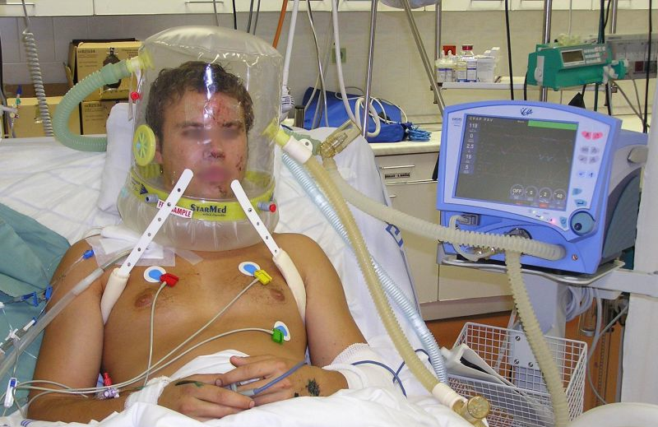
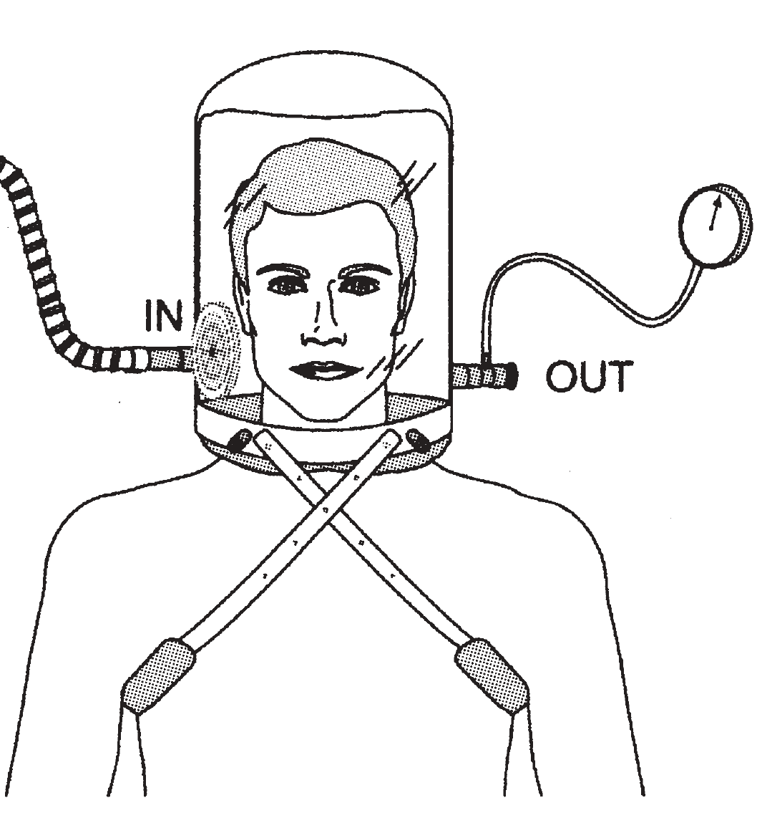
Sistema Helmet
INDICADO:
Anatomía difícil y/o fugas incontroladas
Hipoxémico dependiente de altos flujos
Interfase de rescate (intolerancia o UPP)
Traumatismos / quemaduras faciales
  Buena interacción del paciente con el ambiente (permite leer, beber por la SNG, hablar, toser)
  Mejor tolerancia y confort
  Escaso riesgo de lesiones cutáneas
  Minimiza fugas (no influida por la “anatomía facial difícil”)
  Permite altas presiones
  Asincronías de trigger (programar PS>18-20 cmH2O, PEEP>=10 cmH2O, rampa corta, ciclado al 60-70%
  Elevado espacio muerto (≥ 10 L) con riesgo de reinhalación de C02 (flujos y fugas altos controlados. CPAP con flujo libre > 40 l/m)
Notes:
21
Originalmente se desarrolló para la administración de oxigeno hiperbarico y/o CPAP
Es una bolsa de PVC rígida, transparente e hinchable de unos 12 L (StarMed Castar R - BiPAP) o 15 L (StarMed Castar – CPAP) libre de látex y una compliance de 60 ml/cmH2O
Contacta con el torax del paciente mediante un anillo rígido
En el anillo hay goznes de anclaje para la sujeción del casco bien a las axilas o bien a un cinturón o chaleco a través de tirantes acolchados.
Del borde interno del anillo parte una membrana circular de silicona por cuyo orificio se introduce la cabeza del paciente.
Al presurizar el sistema, esta membrana sella el Helmet.
Existen varias medidas para cada una de las modalidades que se aplican según el diámetro del cuello del paciente:
• Talla pequeña: 28-33 cm.
• Talla mediana: 34-39 cm.
• Talla grande: 40-45 cm.
En el anillo se encuentran los puertos de conexión universales de 15 mm para introducir sondas nasogástricas, de aspiración etc.
Ademas es conveniente disponer de un manómetro y medidor de Fi02.

Slide 22
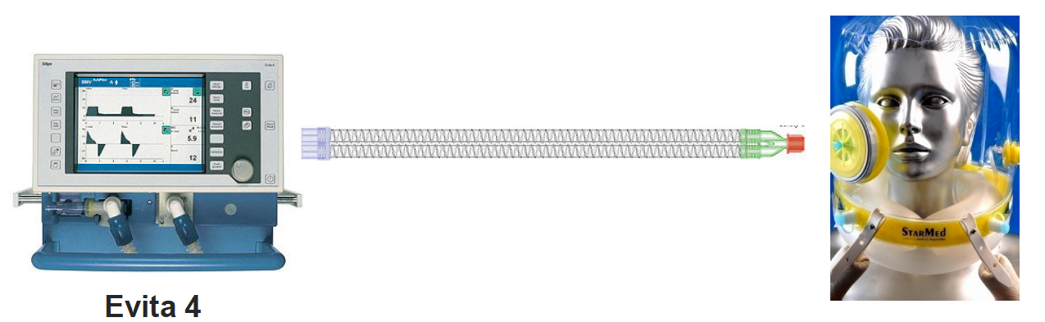
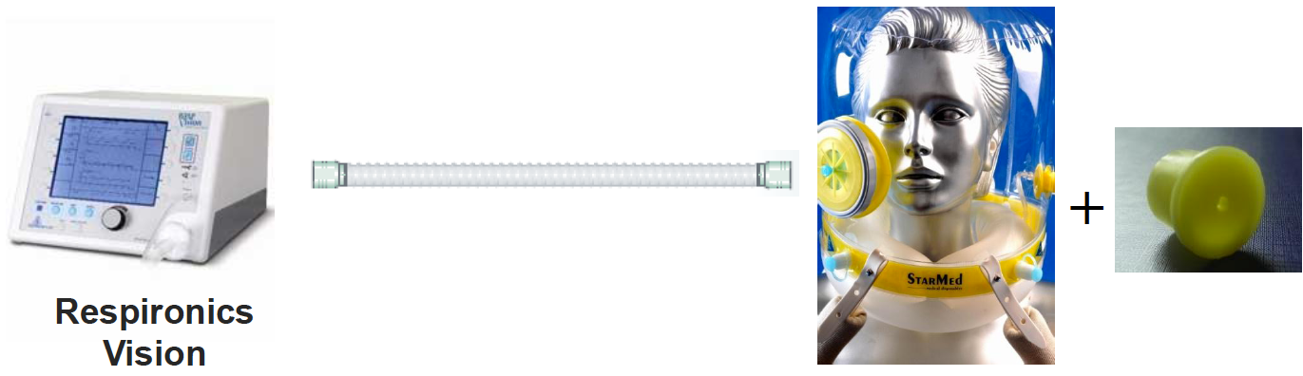
Sistema Helmet: montaje BiPAP
BiPAP con doble rama
BiPAP con rama única
Notes:
22
Existen Helmet para ventilación con BiPAP con 2 puertos de 22 mm para la conexión del circuito inspiratorio y espiratorio del ventilador y Helmet para CPAP (que es el más utilizado) con un conector inspiratorio y una válvula expiratoria de muelles con la que ajustamos el nivel de CPAP.

Slide 23
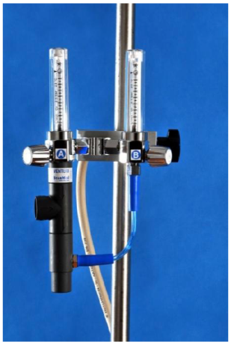
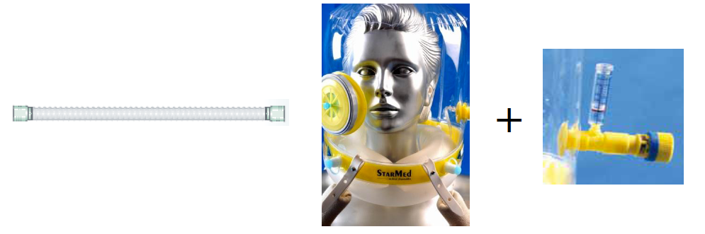
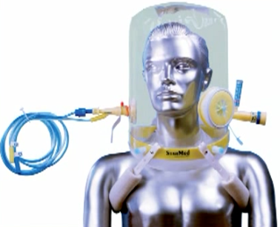
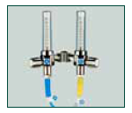
Sistema Helmet: montaje CPAP
Alto flujo (Starvent ®)
Bajo flujo:
Ventukit ®, Boussignac ®
Notes:
23

Slide 24
Helmet vs mascarilla oronasal
Estudio prospectivo piloto clínico sobre 99 pacientes con IRA hipoxémica comparando Helmet vs M. Facial
  Helmet mejor tolerado que M. Facial
  Helmet menos complicaciones (lesiones cutáneas, distensión gástrica, e irritación ocular). 0 vs 21 pacientes.
  Intubación y mortalidad NS
  Antonelli et al - Critical Care Medicine 2002; 30:602- 608
Estudio caso-control sobre 33 con EPOC reagudizado:
  Helmet mejor tolerado (ningún abandono) y menos complicaciones
  Helmet menos y mas lento descenso de pCO2 y menos ascenso del pH
  Intubación, mortalidad, estancia en UCI NS
  Antonelli et al - Anesthesiology. 2004 Jan;100(1):16-24.
Estudio comparativo sobre 10 pacientes con EPOC y ⬆ CO2
  Gases y esfuerzo inspiratorio NS Helmet vs M. Facial
  Mas asincronía con helmet por retraso del trigger
  Novalesi et al - Intensive Care Med (2007) 33:74–81
Notes:
24
NOTA: No pisar el margen izquierdo con textos o figuras. Respetar los logos y el margen de color gris izquierdo por completo. Desplazar hacia la derecha los títulos, figuras y textos para agregar en la diapositiva.

Slide 25
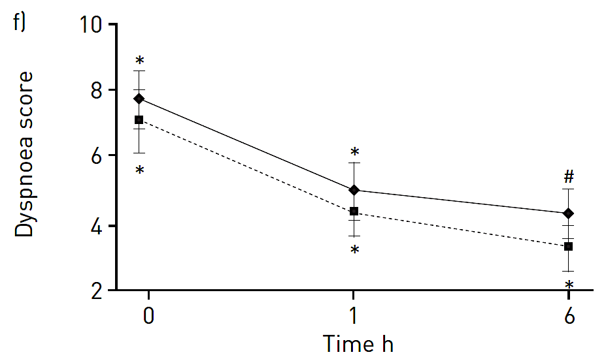

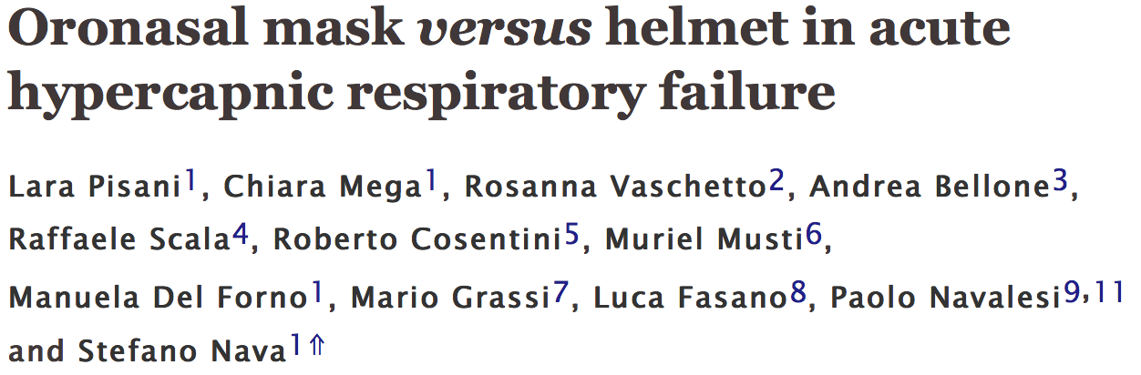
Helmet vs mascarilla oronasal
  Pisani L. et al – Eur Respir J 2015; 45:691- 699
ECA multicéntrico sobre 80 pacientes EPOC con IRA hipercápnica comparando Helmet Next vs M. Facial
  No hay diferencia en cuanto a mejoría de gases, FR, confort e intubación durante las primeras 6 h.
  M. Facial mejor para score de disnea (1-10) que Helmet (p< 0.005)
Notes:
25
NOTA: No pisar el margen izquierdo con textos o figuras. Respetar los logos y el margen de color gris izquierdo por completo. Desplazar hacia la derecha los títulos, figuras y textos para agregar en la diapositiva.

Slide 26
Técnica general de colocación
Notes:
26
Agregar el subtítulo de la presentación.

Slide 27
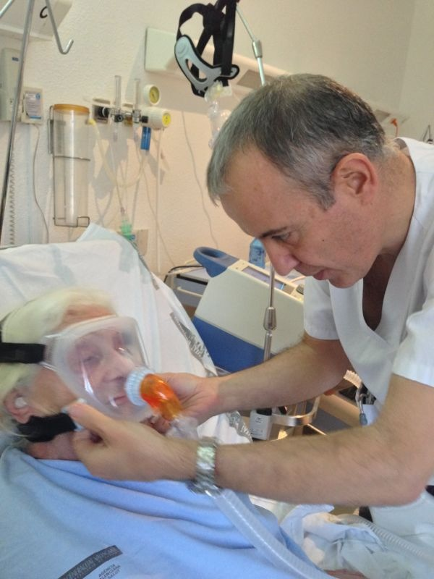
Técnica general de colocación
Elegir al modelo y el tamaño adecuados (plantillas)
Posición óptima para el paciente (cabecera a 45º)
Pre-montar antes todo el sistema
Encender el ventilador y aproximar la mascarilla a la cara del paciente
Ajustamos el arnés de forma que quede simétrica y centrada respecto a la línea media de la cara.
Asegurar que no hay fugas perimascarilla importantes aproximando nuestras manos a la mascarilla.
No apretar en exceso la mascarilla (deformación de la cara con mas riesgo de fugas, intolerancia y lesiones cutáneas). El paciente estará confortable si podemos introducir un dedo entre la cara y la mascarilla.
Notes:
27

Slide 28
Problemas con la interfase durante la VMNI
Notes:
28
Agregar el subtítulo de la presentación.

Slide 29
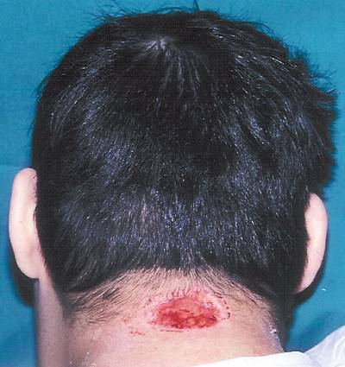
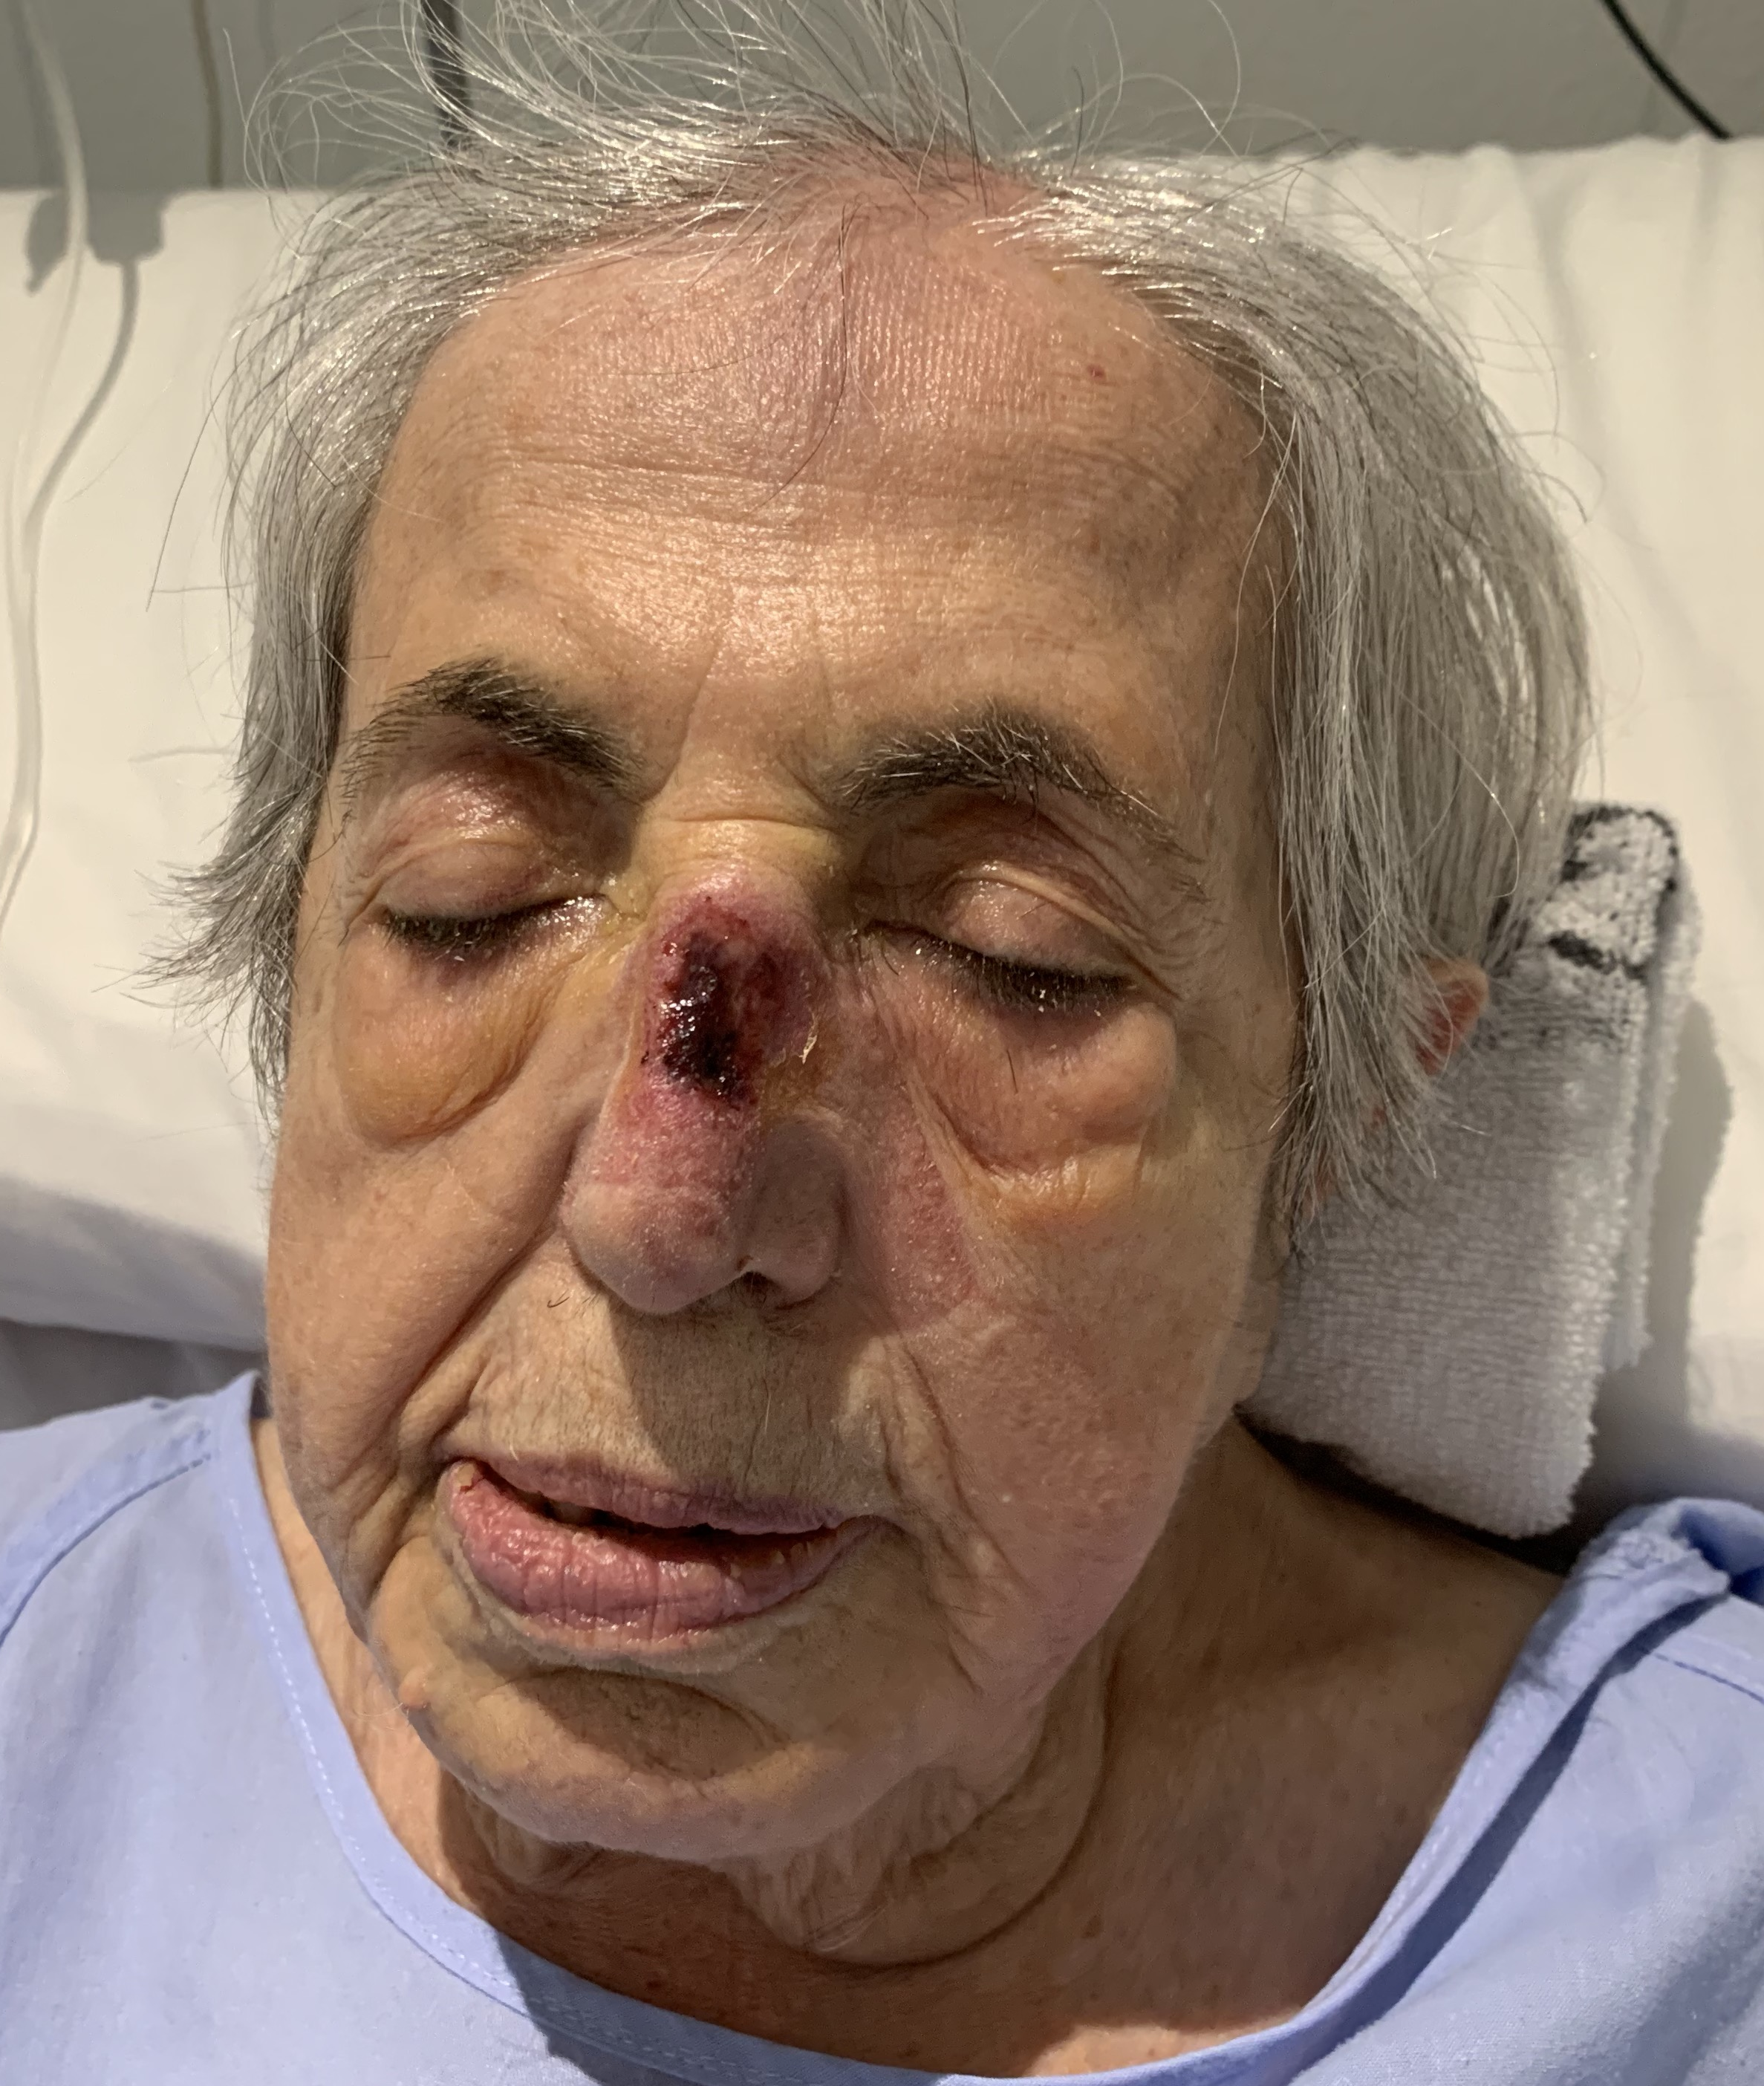
Complicaciones en el uso de interfase
Úlceras / intolerancia
Fugas
  Disminución de la ventilación alveolar efectiva
  Disminución del apoyo deseado a los músculos respiratorios (menos PS)
  Disminucion de CPAP
  Asincronías paciente-ventilador (autociclado y espiraciones activas)
  Irritación ocular

Slide 30
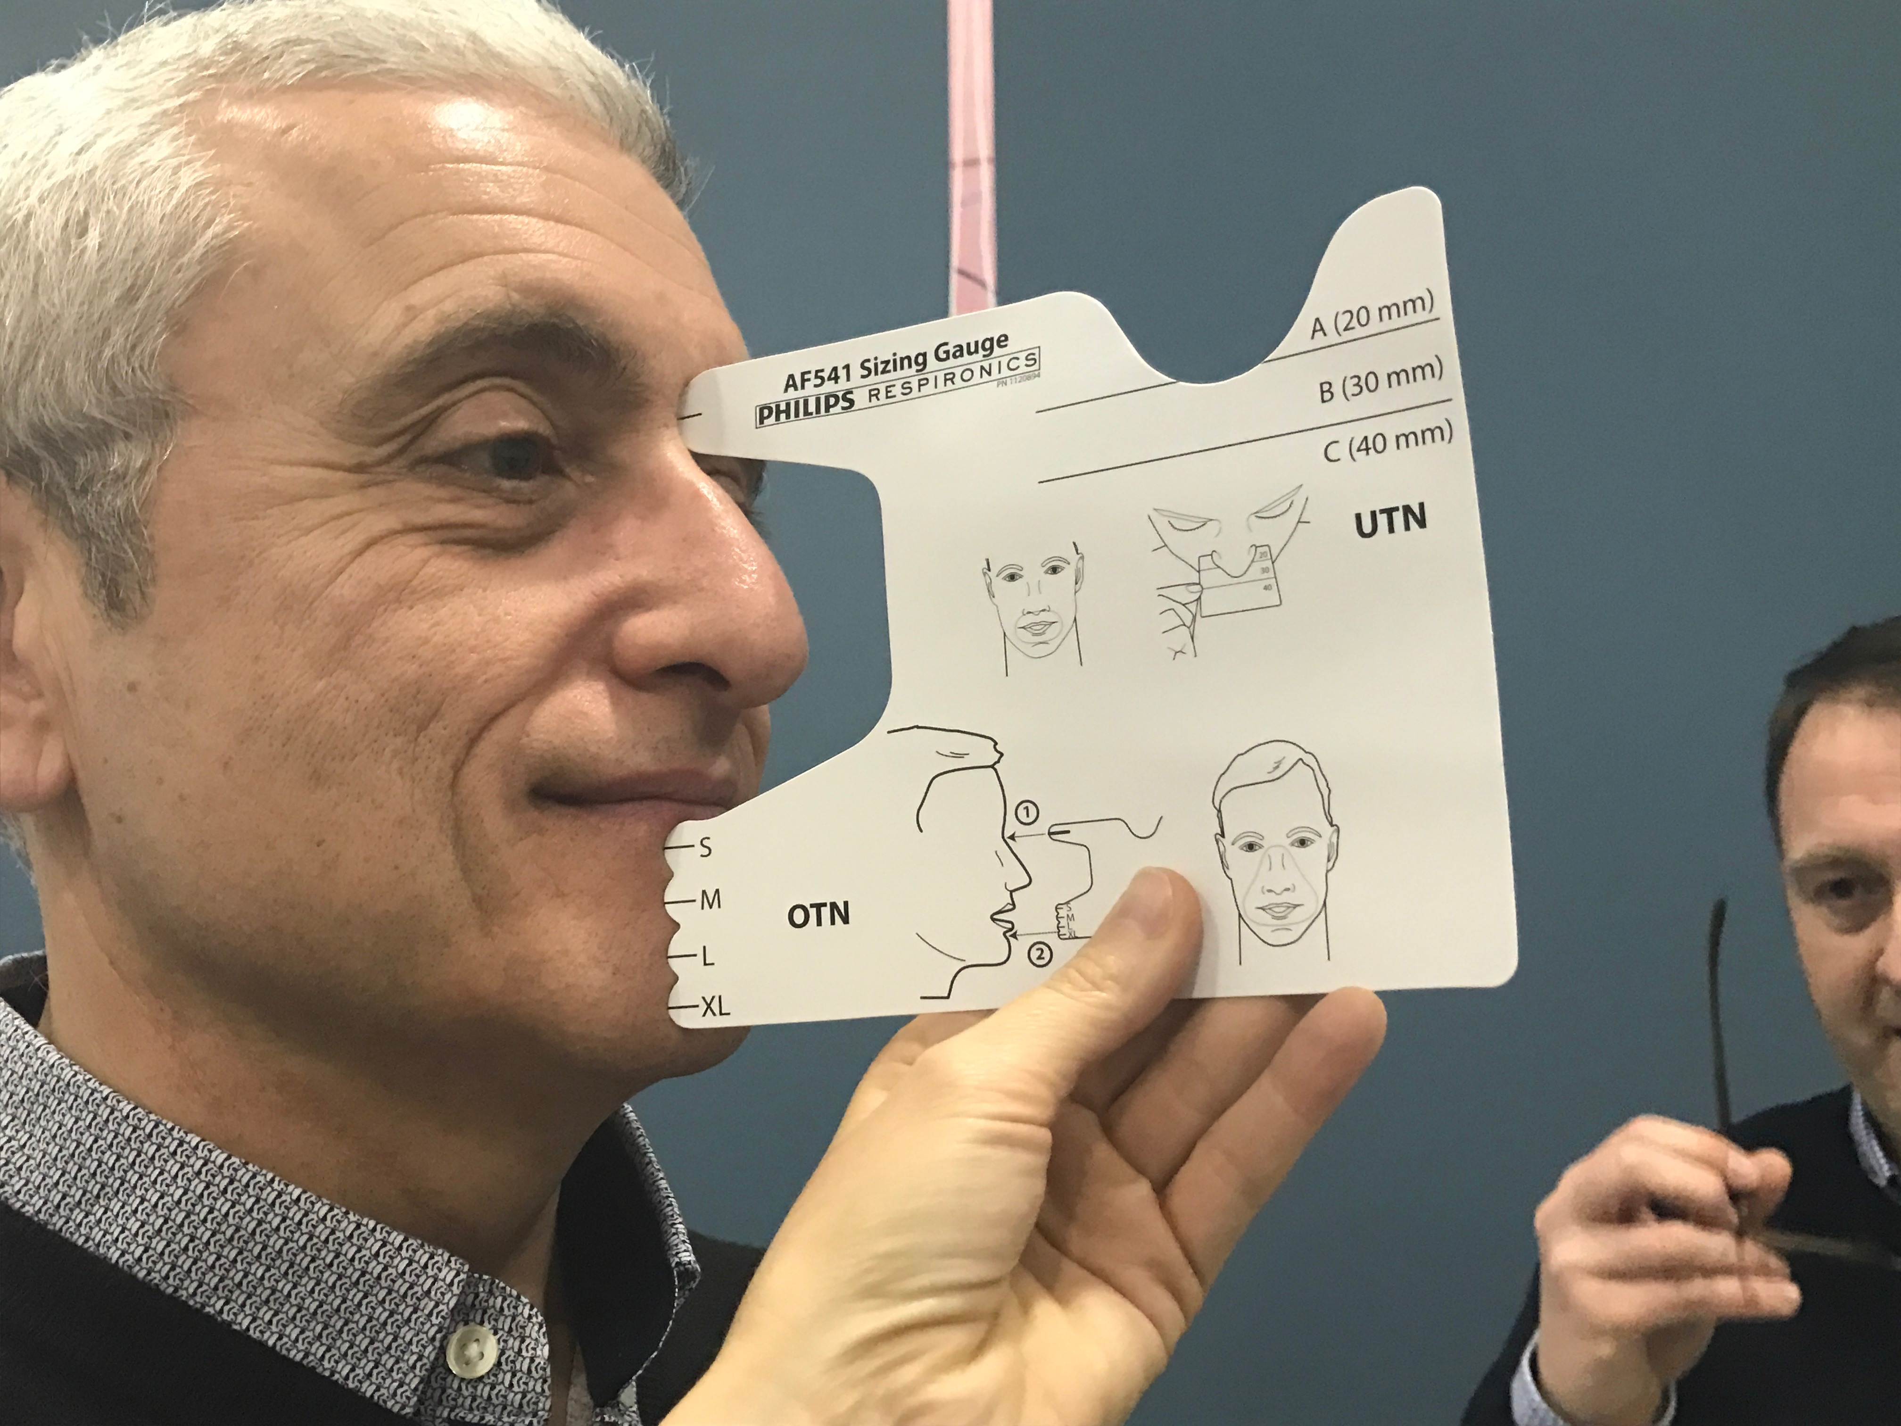
Fugas: cómo evitarlas
  Recolocar/cambiar mascarilla, ajuste simétrico arnés
  Seleccionar el tamaño adecuado de mascarilla (el vértice superior debe llegar al vértice nasal)
  Evitar la retirada y movilización de prótesis dentales ya que contribuyen a mejorar la adaptación anatómica
  Usar mentoneras en pacientes con mascarilla nasal para evitar las fugas orales
  Reducir la IPAP
  Reducir tiempo de rampa
  Cambiar de interfase

Slide 31
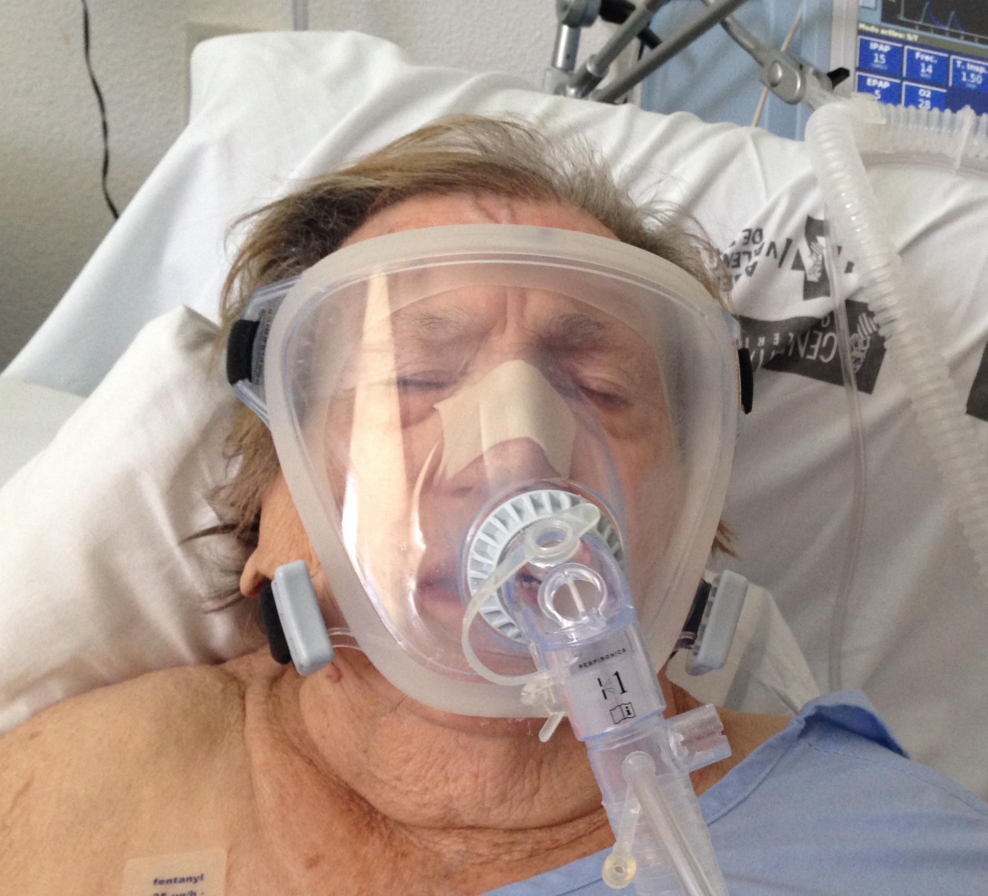
Lesiones por presión: soluciones
  Evitar presión excesiva de la mascarilla que sobre la cara
  Utilizar material hidrocoloide de protección en puente nasal y surcos nasogenianos)
  Almohadillado sobre la frente para descargar de presión al puente nasal.
  Acidos grasos hiperoxigenados
  Rotar distintas interfases
  Si ya se ha producido la lesión: cambiar a otra interfase (Total Face o Helmet).

Slide 32
Interfase dificil
Notes:
32
Agregar el subtítulo de la presentación.

Slide 33
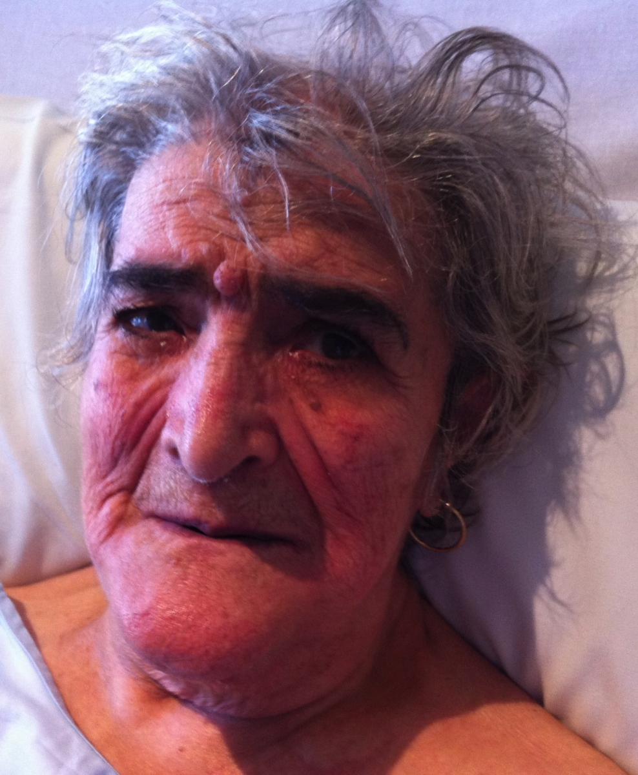

Factores predisponentes
Las anomalías del eje cervicofacial
Anomalías del tabique nasal
Exceso de barba
La falta de dentición
Las anomalías mandibulares:
    prognatismo
    retrognatismo
    micrognatia
Notes:
33

Slide 34
Concepto de interfase dinámica y rotación de interfases
Notes:
34
Agregar el subtítulo de la presentación.

Slide 35
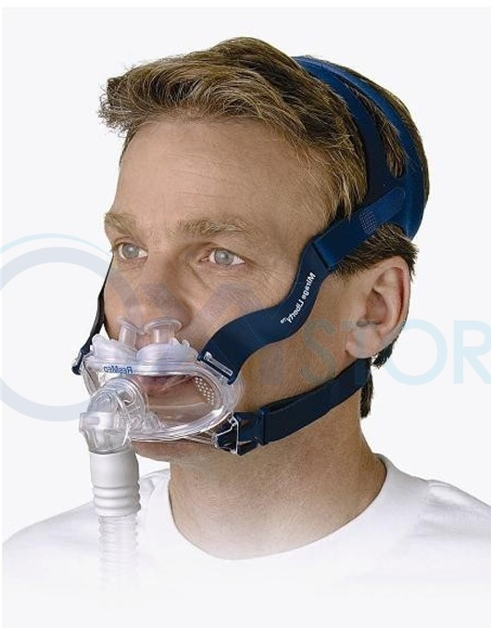
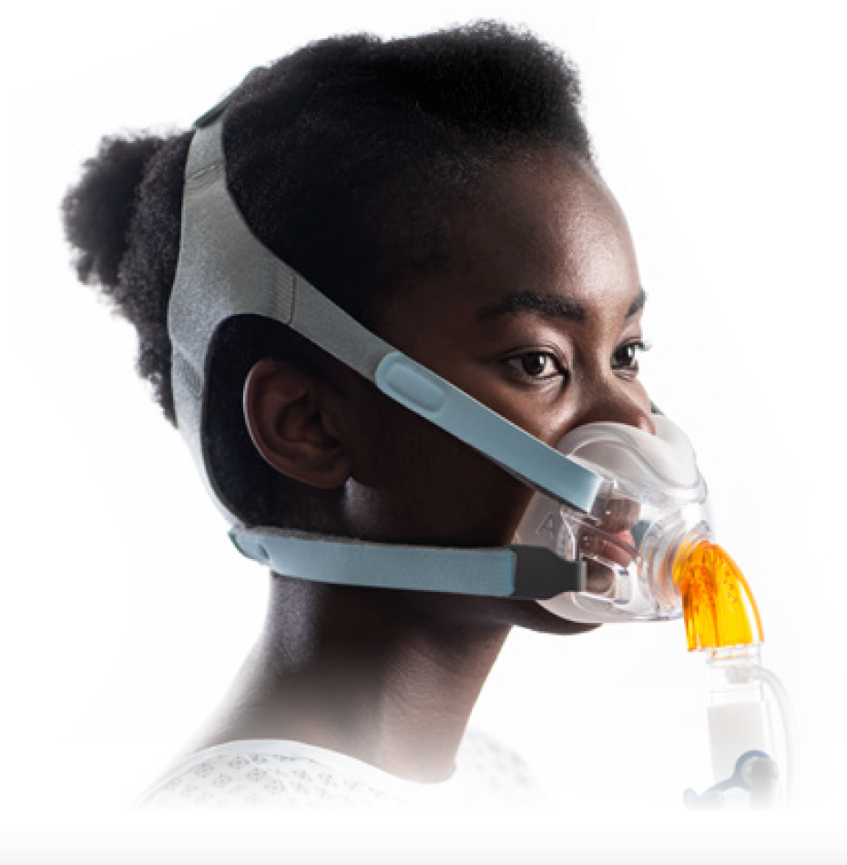
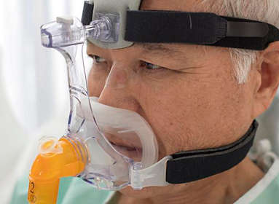
Interfase dinámica
MODIFICACIONES DE LA CLÁSICA MASCARILLA ORONASAL
Respironics AF541
Resmed Mirage Liberty
F&P Visairo
Notes:
35
NOTA: No pisar el margen izquierdo con textos o figuras. Respetar los logos y el margen de color gris izquierdo por completo. Desplazar hacia la derecha los títulos, figuras y textos para agregar en la diapositiva.

Slide 36
Interfase dinámica
Notes:
36
NOTA: No pisar el margen izquierdo con textos o figuras. Respetar los logos y el margen de color gris izquierdo por completo. Desplazar hacia la derecha los títulos, figuras y textos para agregar en la diapositiva.

Slide 37








Rotación de interfases
Notes:
37
NOTA: No pisar el margen izquierdo con textos o figuras. Respetar los logos y el margen de color gris izquierdo por completo. Desplazar hacia la derecha los títulos, figuras y textos para agregar en la diapositiva.

Slide 38


Secuencia
Sferrazza G.F, Di Marco F, Akoumianaki E, Brochard L. Recent advances in interfaces for non-invasive ventilation: from bench studies to practical issues. Minerva Anestesiol 2012; 78:1146-53.

Slide 39
Gracias por la atención prestada
Grupo de Trabajo de VMNI
www.gtvmni.es
© de los autores, 2015

Slide 40


Notes:
40
Finalizar todas las presentaciones con esta última diapositiva.
Donde debe aparecer el logotipo y la web del GTVMNI.

